Slide 1
Future Software Engineers - FSE K09
Linked List
Mai Thanh Hiep, Nov 2023.

Slide 2
Contents
[FSE] Linked List
Linked List là gì?
Các loại linked list thường gặp
So sánh LinkedList và Array
Livecoding
Homework

Slide 3
1. Linked List là gì?

Slide 4
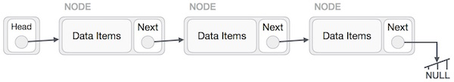
Linked List là gì?
[FSE] Linked List
- Linked List (Danh sách liên kết) là một cấu trúc dữ liệu tuyến tính, trong đó các phần tử không được lưu trữ ở các vị trí bộ nhớ liền kề. Mỗi phần tử được kết nối với phần tử tiếp theo của nó bằng một con trỏ.
- Mỗi phần tử sẽ được biểu diễn bằng 1 node: mỗi node sẽ có dữ liệu (data) và con trỏ (pointer) tới node tiếp theo.

Slide 5
2. Các loại Linked List thường gặp

Slide 6
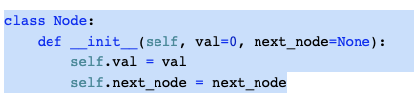
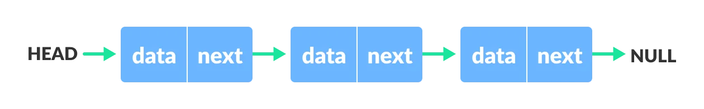
2.1 Singly Linked List
[FSE] Linked List
Mỗi phần tử chỉ liên kết với phần tử đứng sau nó trong danh sách.
Chỉ duyệt các phần tử theo 1 chiều về phía trước

Slide 7
Các thao tác thường gặp.
[FSE] Linked List
get(index)
addHead(val)
addTail(val)
insert(index, val)
delete(index)
...
Implement Linked List: https://leetcode.com/problems/design-linked-list/

Slide 8
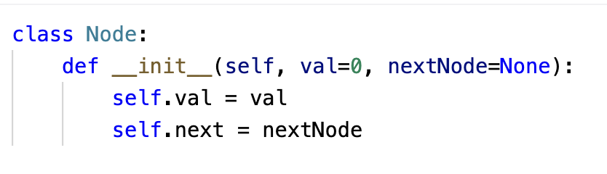
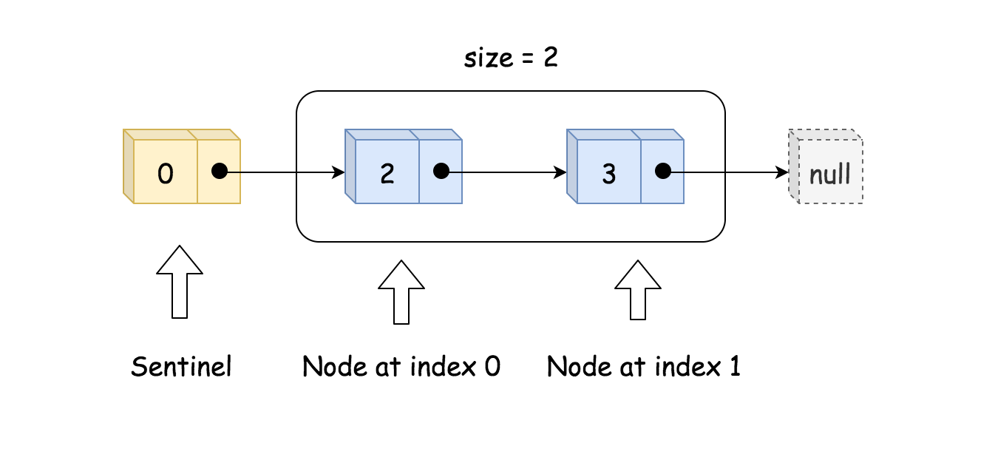
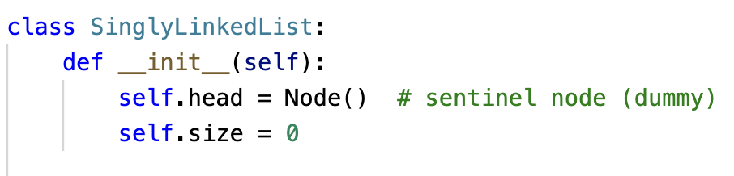
Singly Linked List Implementation
[FSE] Linked List

Slide 9
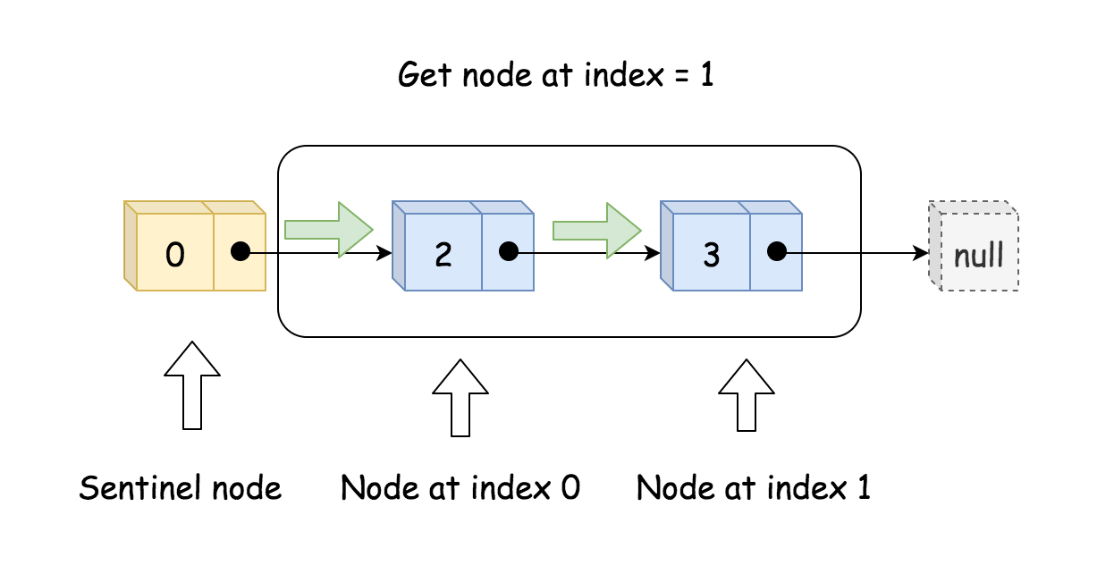
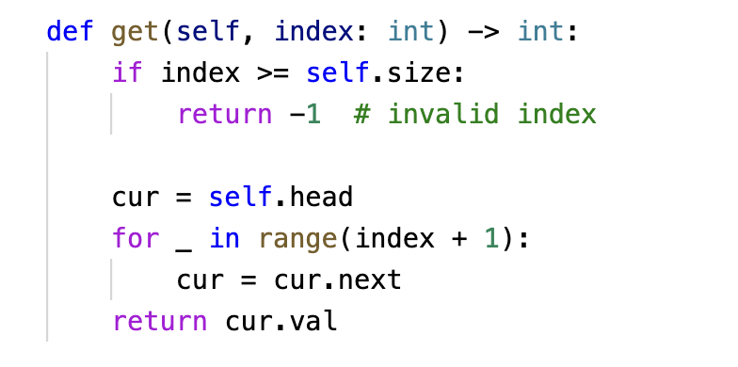
get(index)
[FSE] Linked List
Time complexity: O(N)

Slide 10
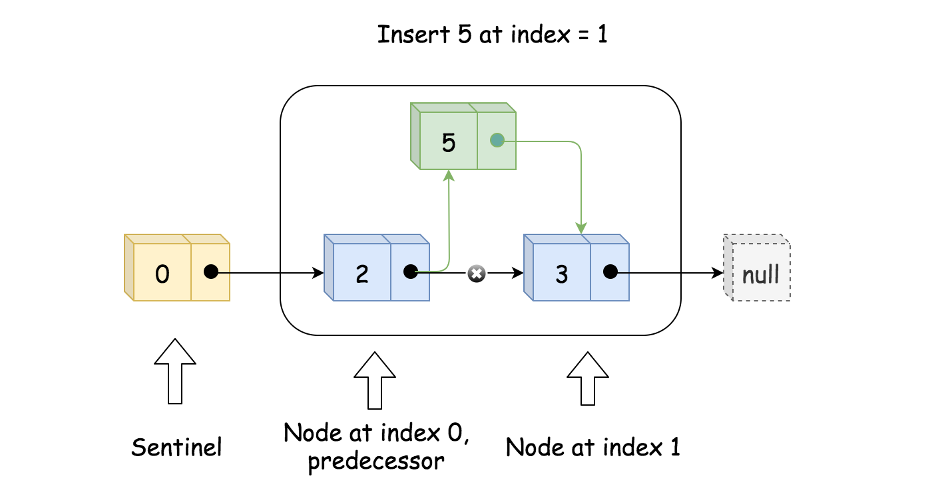
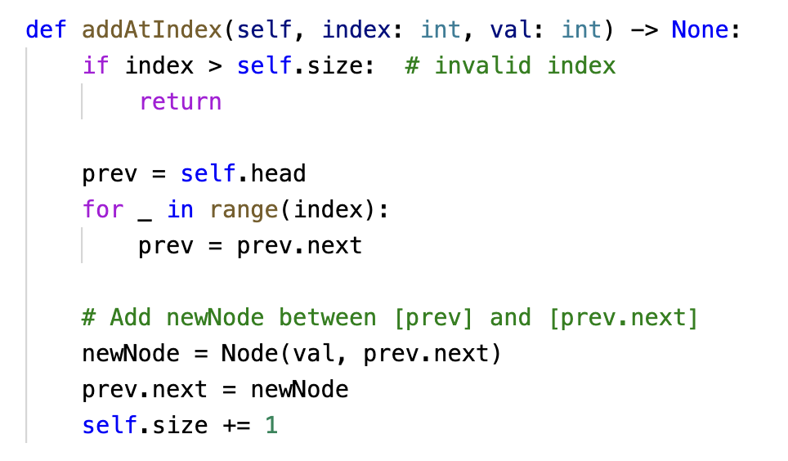
insert(index, val)
[FSE] Linked List
Time complexity: O(N)

Slide 11
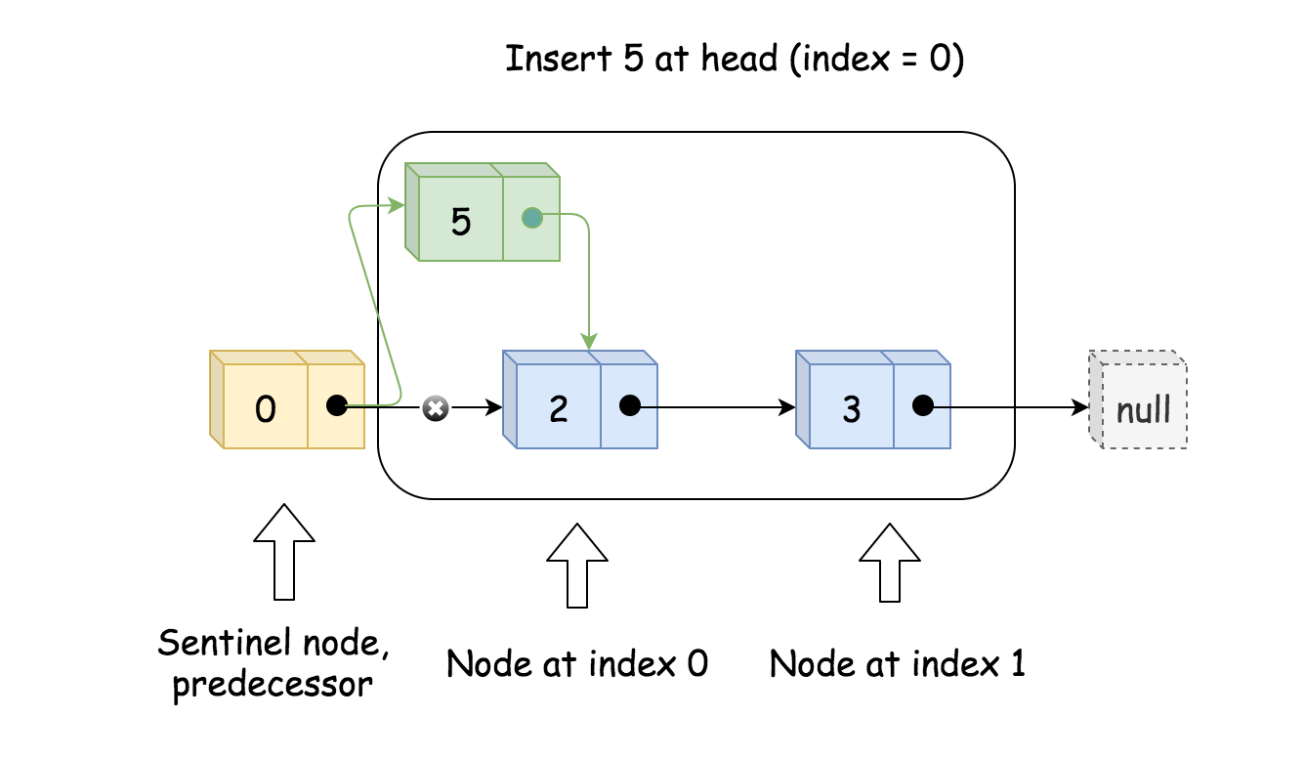
addHead = insert(0, val)
[FSE] Linked List
Time complexity: O(1)

Slide 12
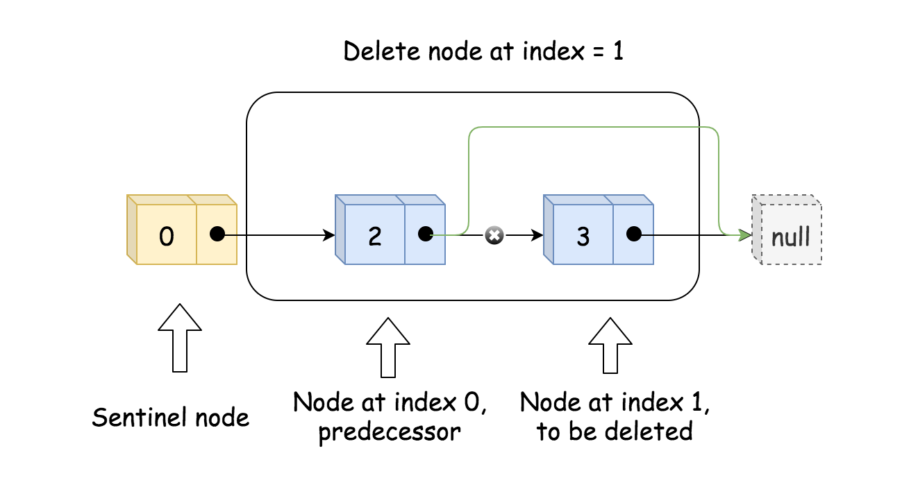
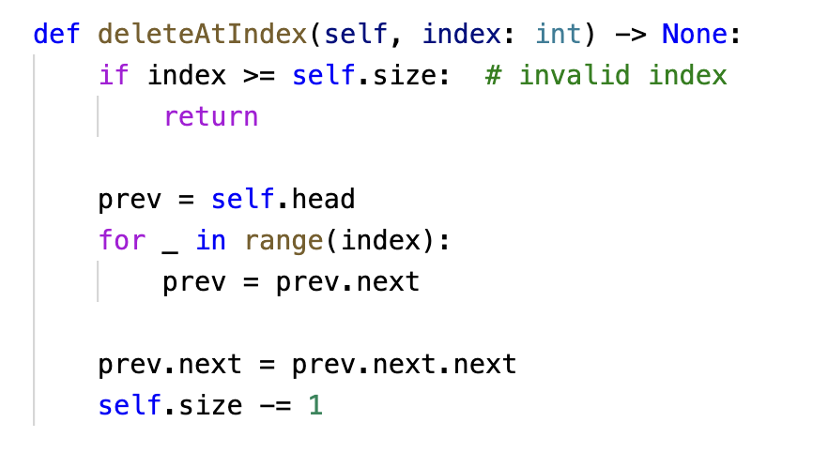
deleteAtIndex(index)
[FSE] Linked List
Time complexity: O(N)

Slide 13
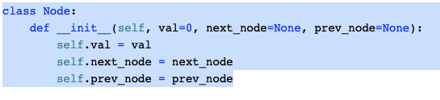

2.2 Doubly Linked List
[FSE] Linked List
Mỗi phần tử liên kết với phần tử đứng trước và đứng sau nó trong danh sách.
Có thể duyệt các phần tử 2 chiều: chiều về trước hoặc chiều về sau

Slide 14
Các thao tác thường gặp.
[FSE] Linked List
get(index)
addAtHead(val)
addAtTail(val)
insertAtIndex(index, val)
deleteAtIndex(index)
...
Implement Linked List: https://leetcode.com/problems/design-linked-list/

Slide 15
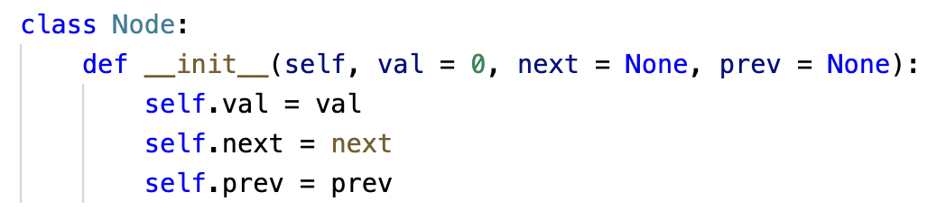
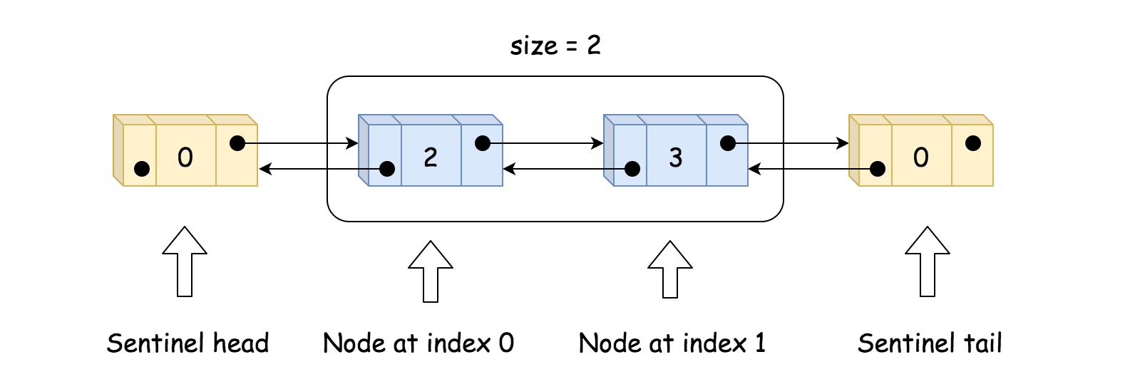
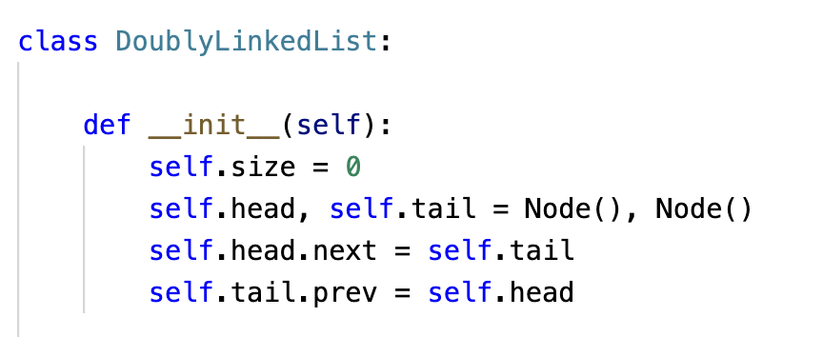
Doubly Linked List Implementation
[FSE] Linked List

Slide 16
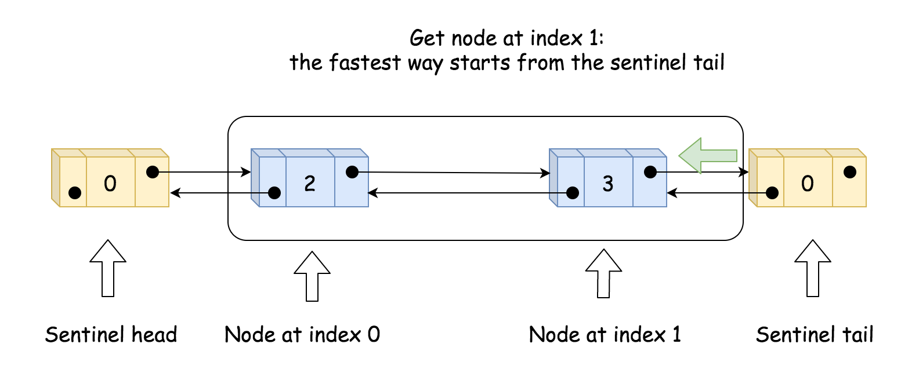
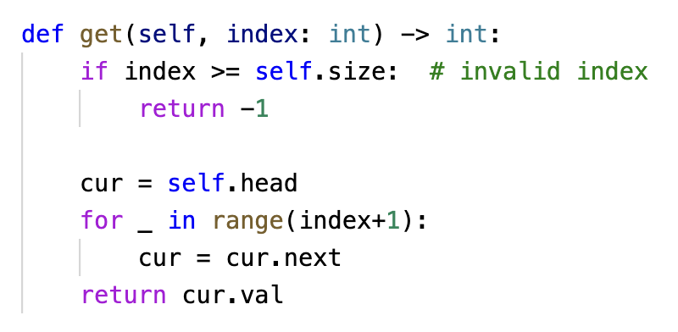
get(index)
[FSE] Linked List
Time complexity: O(N)

Slide 17
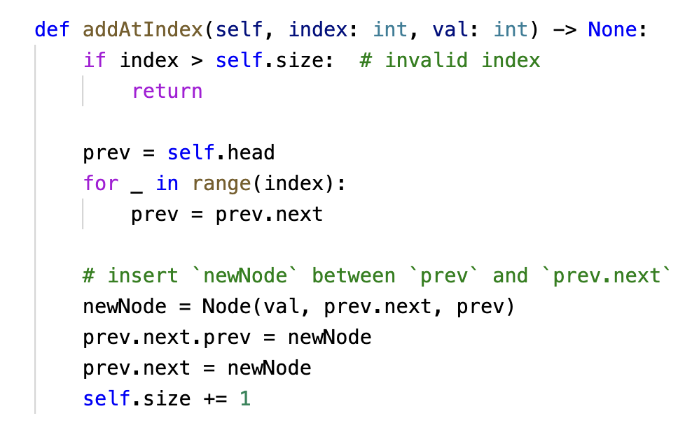
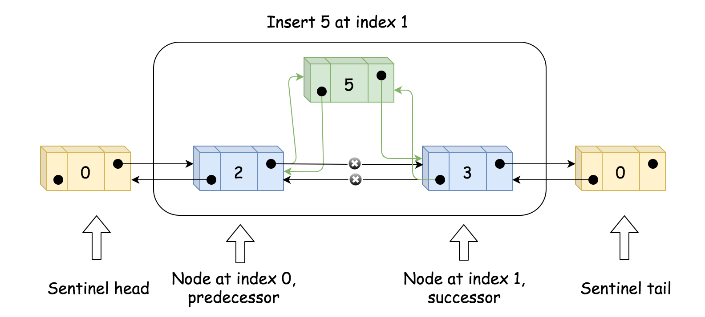
addAtIndex(index, val)
[FSE] Linked List
Time complexity: O(N)

Slide 18
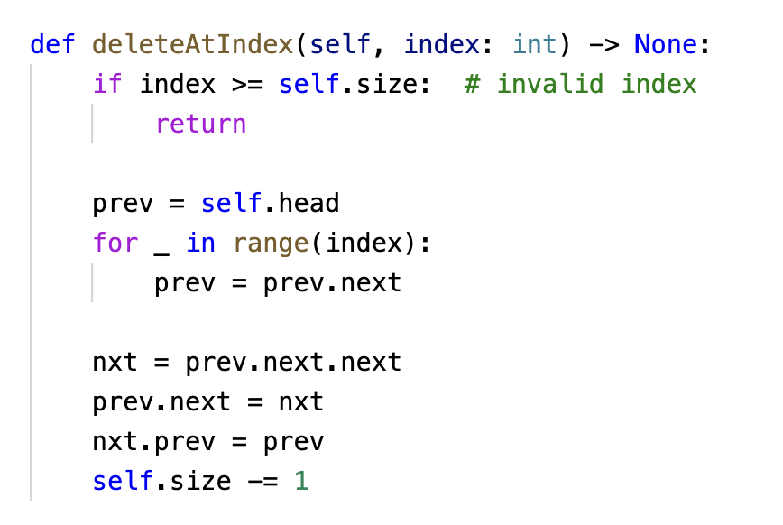
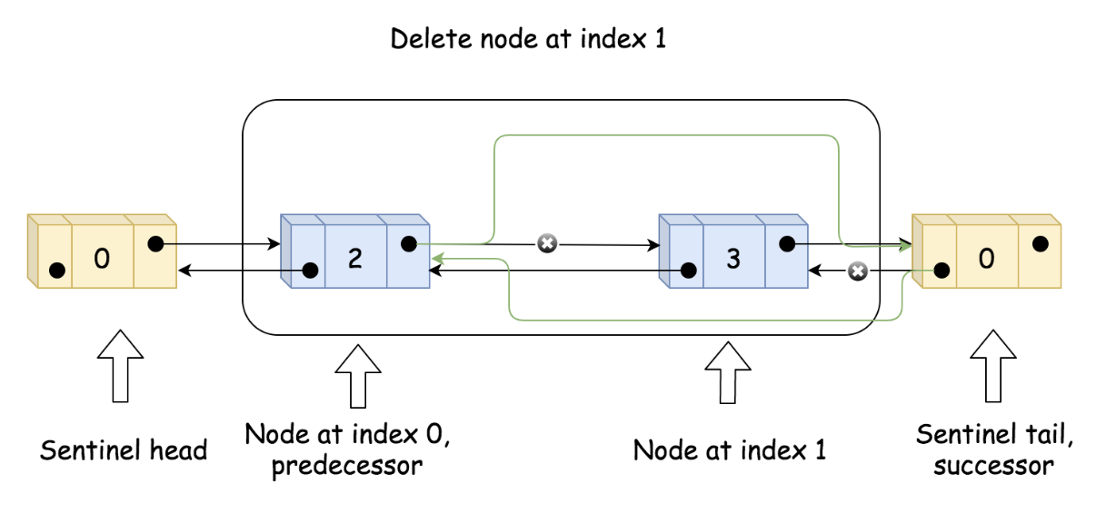
deleteAtIndex(index)
[FSE] Linked List
Time complexity: O(N)

Slide 19
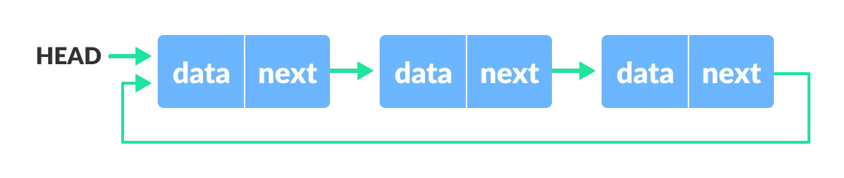
2.3 Circular Linked List
[FSE] Linked List
Phần tử cuối cùng sẽ trỏ tới phần tử đầu tiên

Slide 20
3. So sánh LinkedList và Array

Slide 21
Tiêu chí | Array | Linked List
Bộ nhớ | Mảng có kích thước cố định, không thể thay đổi sau khi khởi tạo. | Danh sách liên kết có thể mở rộng hoặc co lại theo cần thiết.
Truy cập phần tử | Truy cập đến bất kỳ phần tử nào có độ phức tạp O(1) vì mảng lưu trữ các phần tử liên tục và có thể tính toán địa chỉ trực tiếp. | Truy cập đến một phần tử có độ phức tạp O(n) vì phải duyệt từ đầu danh sách để tìm phần tử cần truy cập.
Chèn/ Xóa phần tử | Chèn hoặc xóa một phần tử ở giữa đòi hỏi việc di chuyển các phần tử xung quanh, vì vậy độ phức tạp là O(n). | Chèn hoặc xóa một phần tử chỉ cần điều chỉnh các liên kết, độ phức tạp là O(1) nếu biết trước node. Nếu không, độ phức tạp là O(n) vì phải tìm kiếm node.
Cache-friendly | Mảng là cache-friendly vì nó lưu trữ các phần tử trong bộ nhớ liên tục, tăng hiệu suất truy cập dữ liệu của CPU. | Danh sách liên kết không phải là cache-friendly vì các node của nó có thể được lưu trữ ở các vị trí bất kỳ trong bộ nhớ, khiến CPU không thể dự đoán địa chỉ tiếp theo để truy cập một cách hiệu quả.
Sử dụng | Thích hợp cho việc truy cập ngẫu nhiên, khi kích thước biết trước và ít thay đổi. | Thích hợp khi dữ liệu thay đổi thường xuyên, không biết trước kích thước và việc thêm/xóa ở đầu hoặc cuối danh sách.

Slide 22
4. Live Coding

Slide 23
Các bài toán minh hoạ
[FSE] Linked List
https://leetcode.com/problems/design-linked-list/ (singly linked list, double linked list)
https://leetcode.com/problems/add-two-numbers/
https://leetcode.com/problems/merge-two-sorted-lists/
https://leetcode.com/problems/reverse-linked-list/
https://leetcode.com/problems/middle-of-the-linked-list/
https://leetcode.com/problems/linked-list-cycle/

Slide 24
5. Homework

Slide 25
Các bài tập chọn lọc
[FSE] Linked List
https://leetcode.com/problems/remove-duplicates-from-sorted-list/
https://leetcode.com/problems/palindrome-linked-list/ (hint: find middle, reverse and compare)
https://leetcode.com/problems/design-browser-history (using double linked list)
https://leetcode.com/problems/linked-list-cycle-ii/ [BONUS]
https://leetcode.com/problems/lru-cache/ [BONUS]

